Slide 1

ЗМІ четверта гілка влади

Slide 2
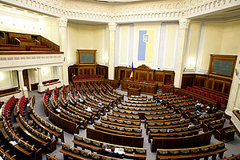
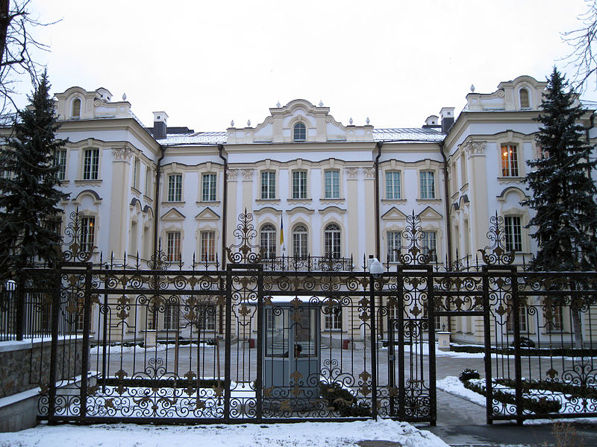
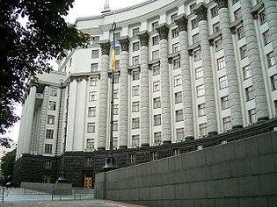
Гілки влади
Законодавча
Судова
Виконавча

Slide 3
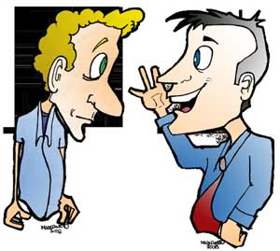
Чи існує четверта гілка влади?
Оскільки головне завдання влади — підпорядкування людей своїй волі, а ЗМІ володіють потужними можливостями впливу на їх свідомість і поведінку, це дає достатні підстави розглядати ЗМІ як «четверту владу» .
Чому Ви вважаєте, що ЗМІ – це четверта гілка влади?

Slide 4
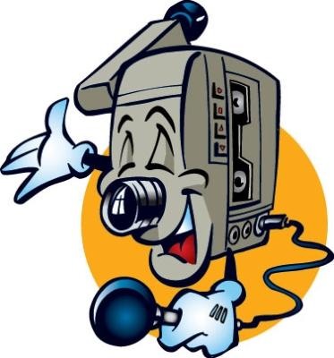
Інформація завжди впливала на оновлення, зміну застарілих систем, у тому числі на політичне життя, обумовлюючи пошук нових підходів, рішень. Історії відомо немало ситуацій, коли під безпосереднім впливом поширеної ЗМІ інформації (дезінформації) владні структури, відповідальні посадові особи змінювали свою позицію, приймали серйозні політичні рішення.
Але найпоширенішим є їх опосередкований вплив на погляди, настрої, переконання широкого загалу громадян, на формування громадської думки.
Громадська думка — відображення ставлення народу до влади, її діяльності, політики.

Slide 5

Акт проголошення незалежності України, який підтримали різні верстви українського народу, є прикладом , коли інтереси, дії, кроки влади і народу збігаються.
Уявлення про виключно антивладну спрямованість ЗМІ надто спрощені. Адже характер, спрямованість , громадської думки можуть бути неоднозначними.

Slide 6
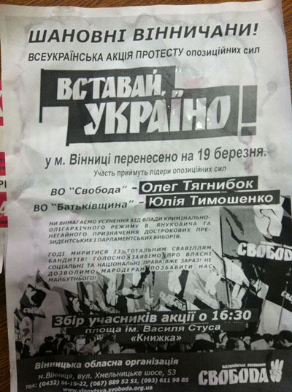
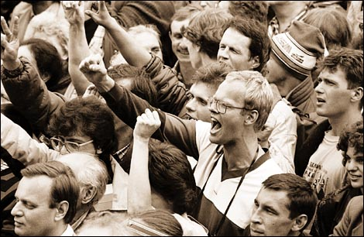
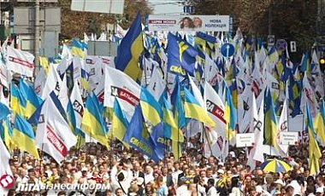
ЗМІ - Провокатори мітингів?
ЗМІ виконують важливу функцію — громадського, суспільного контролю за діяльністю влади, всіх її гілок, установ, посадових осіб, а в разі виявлення помилок, мобілізують громадську думку на боротьбу проти цих явищ. Внаслідок цього нерідко виникають хвилі протесту, які набувають різних форм: публікації на підтримку критичних виступів, депутатських запитів у парламенті, страйки, мітинги, демонстрації, пікетування тощо.

Slide 7

Влада діє за допомогою авторитету сили, а ЗМІ — силою авторитету
Законодавча, виконавча, судова гілки влади можуть використовувати засоби примусу. ЗМІ позбавлені такої можливості. Лише переконливість, привабливість, щирість аргументації привертає на їх бік прихильників та послідовників.

Slide 8
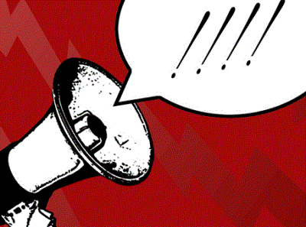
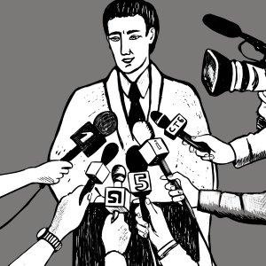

Волевиявлення влади має адресний характер. Наприклад, акти законодавчої та виконавчої влади звернуті або до всього населення країни, або до певних верств (селян, студентів, військовослужбовців та ін.),
судової — до безпосередніх учасників судової справи. Акції ЗМІ такої адресності не мають. Вони є «дифузними» (розпорошеними), адресовані всім і нікому конкретно.

Slide 9


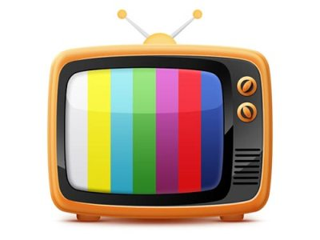
Засоби поширення інформації
Радіо
Телебачення

Slide 10



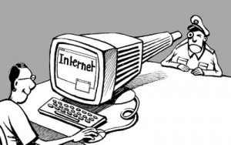
Однак, у наш час найпоширенішим засобом масової інформації є інтернет. Він заполонив собою все, має «владу» над всіма прошарками суспільства. А головне, люди чомусь вірять усьому, що там написано.
Отже, інтернет має більший вплив на людей, ніж інші ЗМІ у XXI cт.

Slide 11
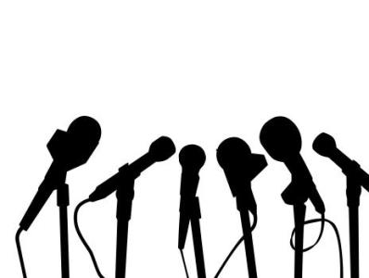
Один виступ ЗМІ може бути підтриманий всім народом, а на інший ніхто не відреагує. Масштаб і активність громадського відгуку залежить від переконливості, доказовості, привабливості позиції ЗМІ. Не раз реакція широких мас досягає межі, коли владі доводиться з ними рахуватися. Саме це змушує владу до корекції своїх намірів чи дій. Попередня оцінка, широке громадське обговорення, всебічна експертна оцінка намірів та пропозиції влади у ЗМІ дає змогу уникнути помилкових рішень, необдуманих кроків. Тому владні структури повинні бути зацікавленими в таких обговореннях, сміливіше їх організовувати чи йти назустріч пропозиціям ЗМІ про їх проведення, уважно ставитися до висловлених думок, дбаючи про суспільні інтереси.

Slide 12
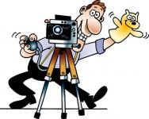


Нерідко коригуючий вплив ЗМІ стосується перегляду здійснюваних кроків. Змусити владні структури відмовитися від їх задумів важко, але ще важче протидіяти зробленому. Та відомі непоодинокі випадки, коли наполегливість, принциповість ЗМІ змушували відступати навіть вельми авторитетні владні органи.

Slide 13

Від підтримки ЗМІ значною мірою залежать підсумки протистояння правлячої та опозиційної партій.
Корекція намірів та реальних дій влади під впливом ЗМІ свідчать, що вони є реальною суспільною силою.
Впливаючи на владу, формування громадської думки, ЗМІ є важливим інструментом соціального управління, їхня роль особливо залежить від умов діяльності — існуючого політичного режиму

Slide 14

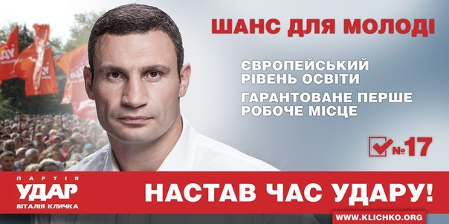


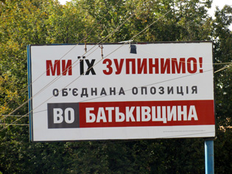
ЗМІ та вибори

Slide 15
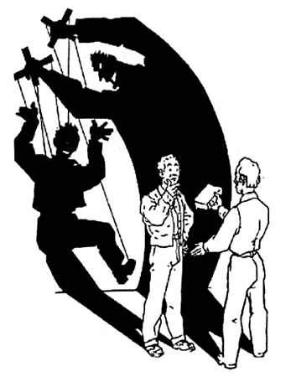
Головною ознакою тоталітарного режиму є здійснення державою разом із правлячою політичною партією, всезагального, всеохоплюючого, тотального контролю над усіма сферами життя суспільства — від відносин власності до особистого життя громадян.Такий партійно-державний механізм підпорядковує собі всі важелі впливу на народ, в тому числі й ЗМІ, на які покладається завдання інформаційно-пропагандистського обслуговування режиму. За таких умов й мови не може бути про них як самостійну ланку політичної системи суспільства.

Slide 16
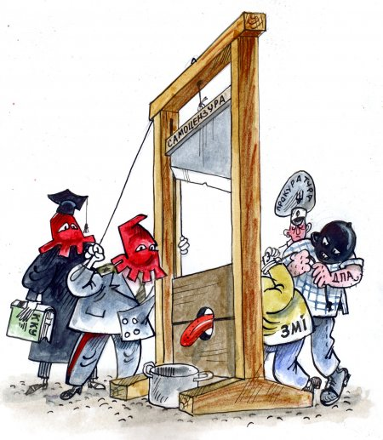
Тоталітарний режим не припускає існування легальної опозиції, опозиційних чи непідконтрольних йому ЗМІ. Дозвіл на видання або вихід в ефір надається тільки «надійним» і «перевіреним». Наприклад, над усім, що публікували ЗМІ колишнього СРСР, був встановлений жорсткий цензурний контроль. А над ним — контроль партійних органів. Головною місією ЗМІ було зміцнення, всебічна підтримка і вихваляння існуючого режиму. Водночас преса, радіо, телебачення були насичені критичними публікаціями, але критика було суворо «дозована Значну роль у діяльності засобів масової інформації було відведено штучним пропагандистським кампаніям, спрямованим на формування «образу ворога».

Slide 17


Перебудова, на хвилях якої була започаткована у 80-ті роки XX ст. гласність, істотно змінили становище та функції ЗМІ, суттєво послабила цензурні пута. Але гласність не є тотожною свободі слова. Значне розширення тематичного спектра виступів засобів масової інформації не означало повної свободи висловлювання думки.

Slide 18
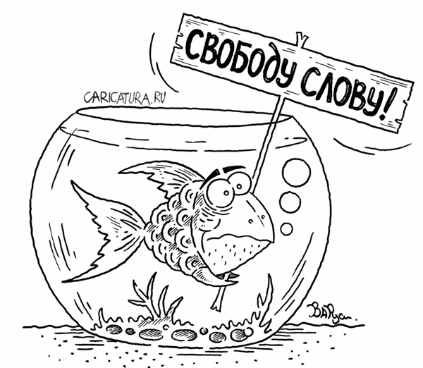

Кожен має право вільно збирати, зберігати, використовувати і поширювати інформацію усно, письмово або в інший спосіб — на свій вибір». У Законі «Про друковані засоби масової інформації (пресу) в Україні» це правило окреслено дещо повніше: «право кожного громадянина вільно і незалежно шукати, одержувати, фіксувати, зберігати, використовувати та поширювати будь-яку інформацію».
Саме тому одним з найважливіших завдань Української держави після проголошення її незалежності стало формування і забезпечення демократичних засад діяльності ЗМІ. Конституція України, інші законодавчі акти багато уваги приділяють цим проблемам. Зокрема, ст. 34 Конституції України проголошує: «Кожному гарантується право на свободу думки і слова, на вільне вираження своїх поглядів і переконань.

Slide 19
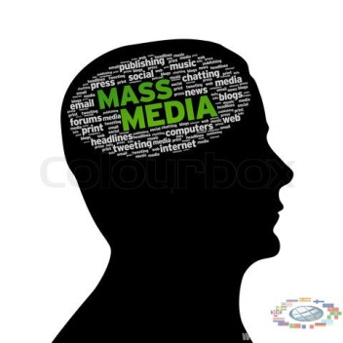
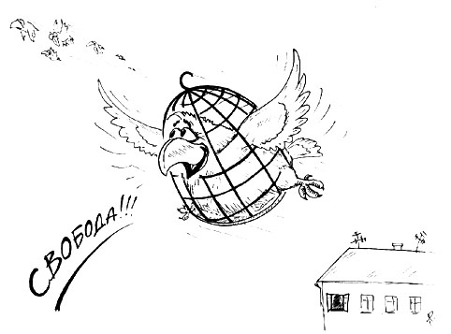
У реалізації свободи слова, у набутті засобами масової інформації належного їм статусу вагому роль відіграє подолання державно-партійної монополії. Законодавство значно розширило коло осіб, які мають право на заснування ЗМІ. А законодавчі обмеження спрямовані проти їх монополізації.
Однак реальна практика перших десятиліть свідчить, що конституційні, законодавчі засади свободи слова реалізуються із значними складнощами, що утруднює виконання ЗМІ суспільних функцій.

Slide 20
Дякую за увагу!
Виконала:
Учениця 11-б класу
Київської гімназії № 287
Єфіменко Злата

